Slide 1

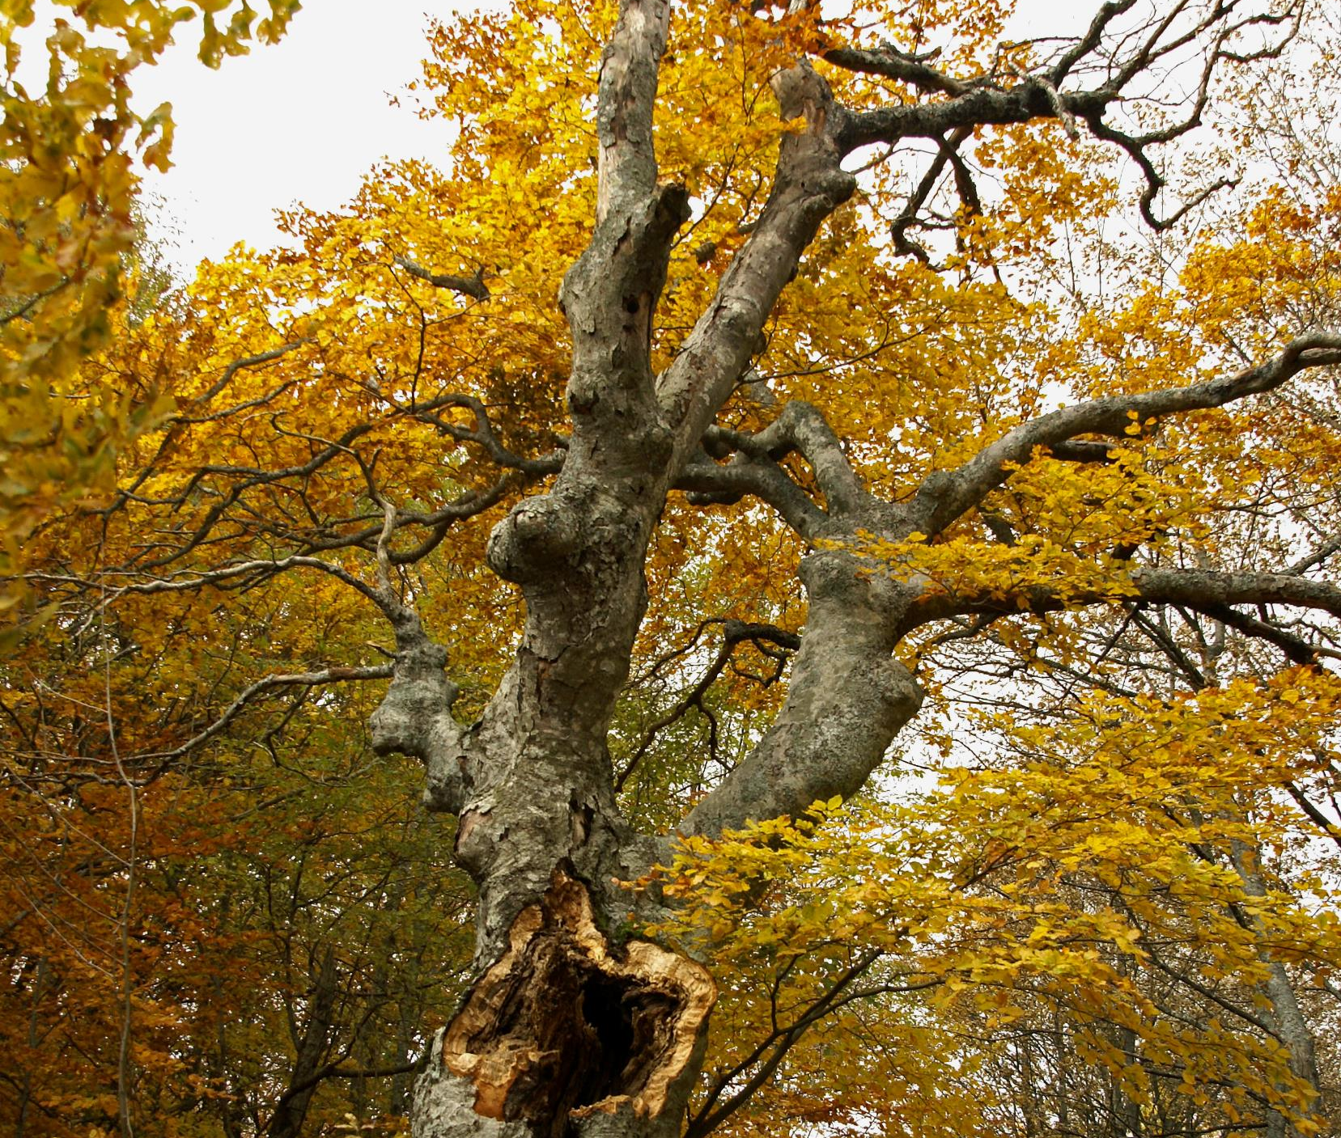

BANCA DATI
Raccolta ed archiviazione dei dati di progetto
Azione C.6

Slide 2
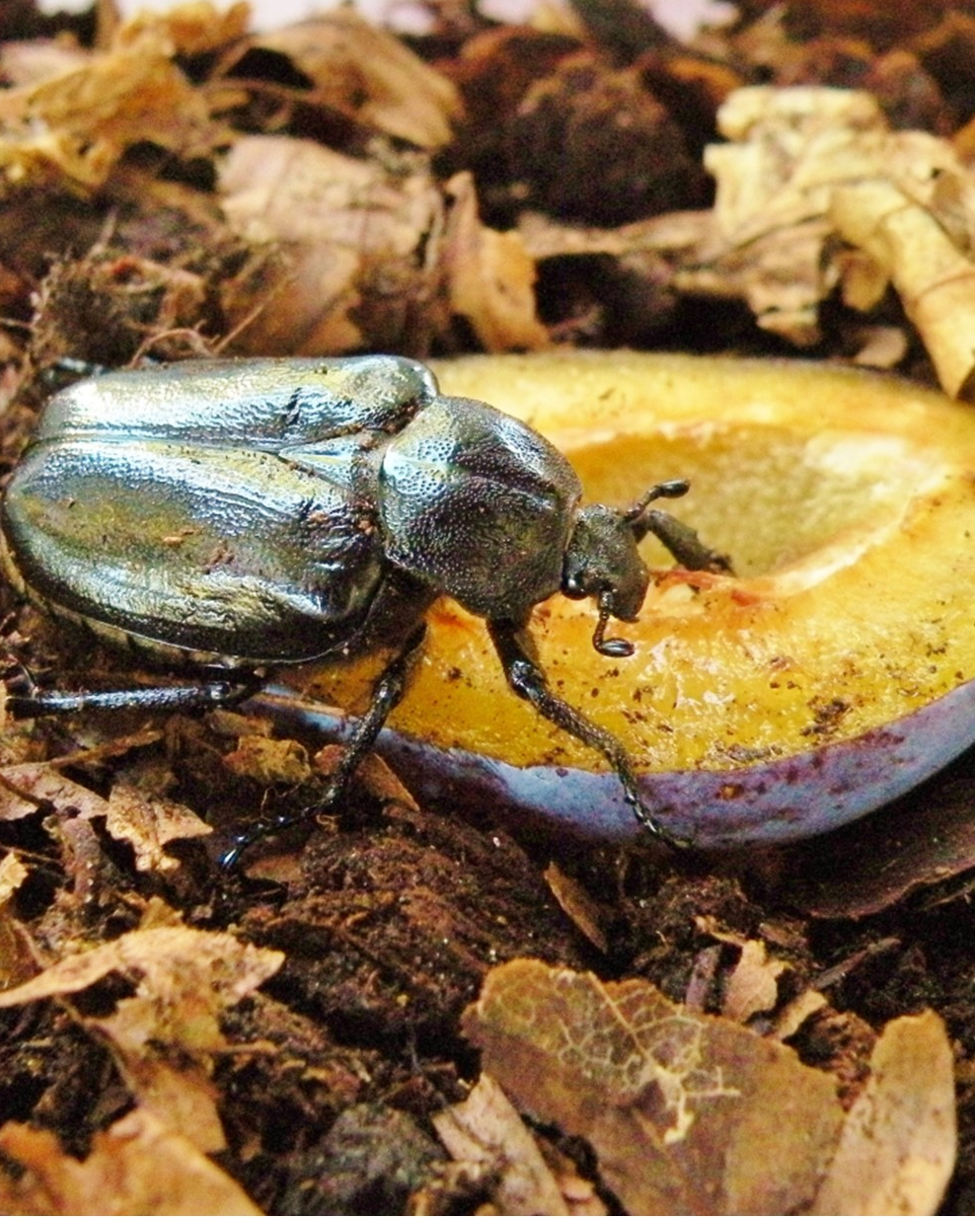
AZIONE C.6
“Creazione di un sistema informativo integrato a supporto della conservazione delle specie target, comprensivo di soluzioni web technology per il coinvolgimento dei portatori di interesse”

Slide 3
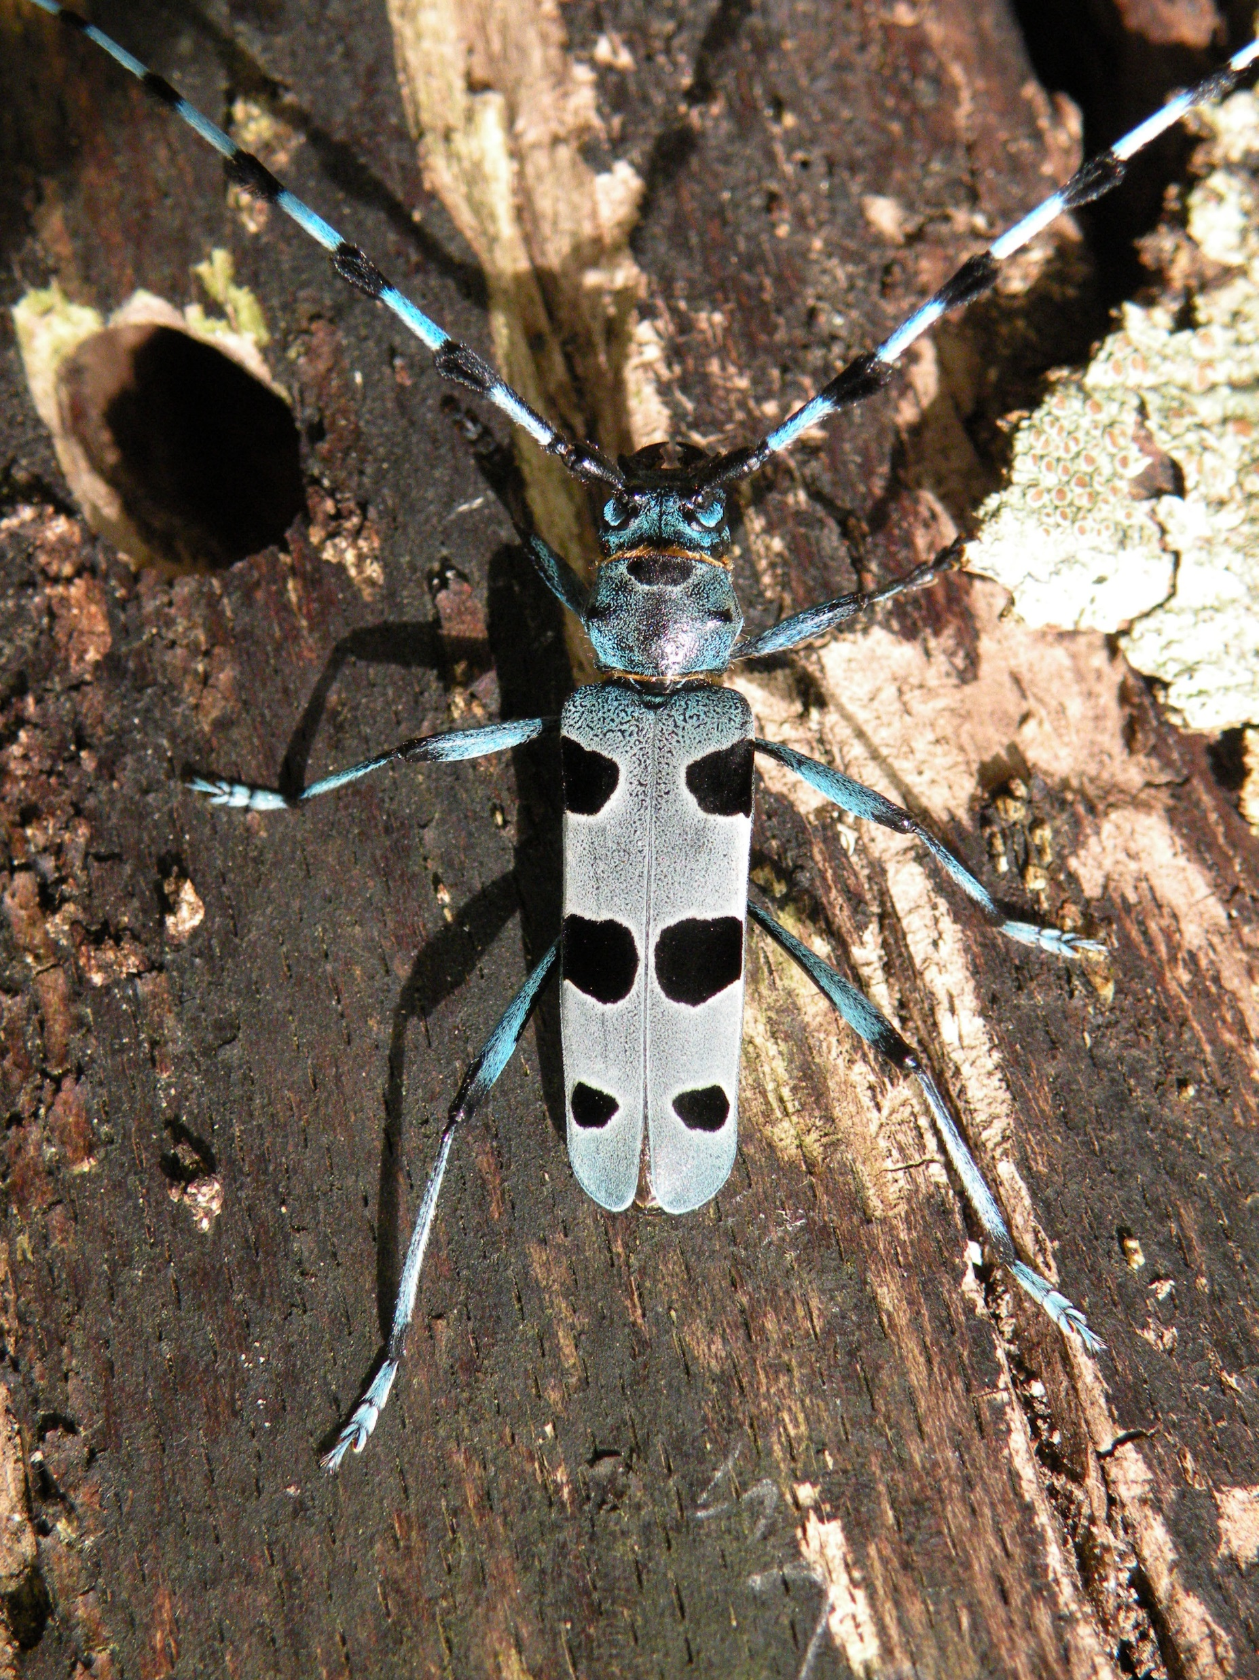
Trattare informazioni georeferenziate sulle popolazioni delle specie target e sui loro habitat
Gestire le azioni di conservazione previste

Slide 4
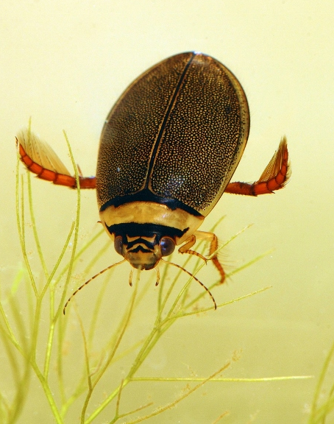
Archiviare in formato digitale e di catalogare le conoscenze e i materiali tecnici e divulgativi
Esporre/implementare i dati del sistema informativo (segnalazioni, monitoraggi, documentazione grigia)

Slide 5
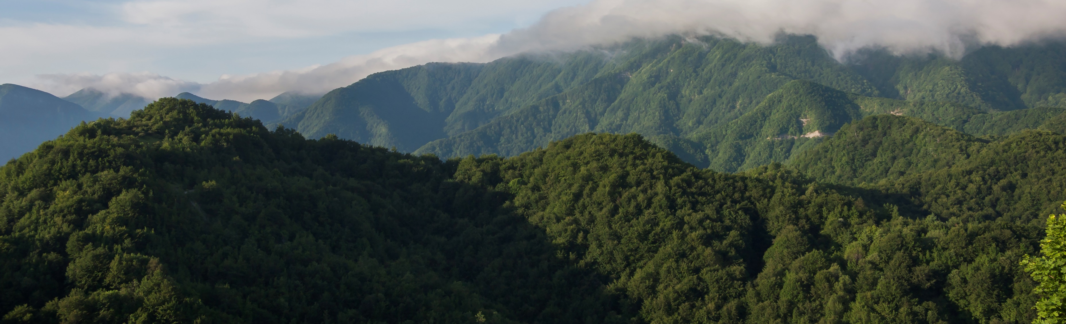
Obiettivi
Evitare la frammentazione delle conoscenze tipica dei casi in cui le informazioni sono gestite in maniera indipendente fra loro dai diversi beneficiari o da esperti settoriali
Garantire il corretto timing nella fornitura dei dati di progetto e di monitoraggio
Consentire la consultazione interattiva delle informazioni a tutti i partner

Slide 6

Obiettivi
Consentire l’immissione standardizzata delle segnalazioni
Coinvolgere nelle attività (conservazione e monitoraggio) i diversi portatori d'interesse (volontari formati con l’Azione A6)
Consentire la corretta archiviazione/catalogazione

Slide 7
Chi può accedervi?
PERMESSI | CATEGORIE UTENTI
 | OSPITE | COMPILATORE | VALIDATORE | AMMINISTRATORE
Visualizzazione | SI | SI | SI | SI
Inserimento/modifica dati | NO | SI | SI | SI
Validazione dati | NO | NO | SI | SI
Esportazione dati/documenti | NO | NO | SI | SI
Gestione utenti | NO | NO | NO | SI
Chiunque abbia il permesso ed una conoscenza base delle applicazioni web moderne e la necessaria conoscenza del dominio e della sua terminologia.

Slide 8
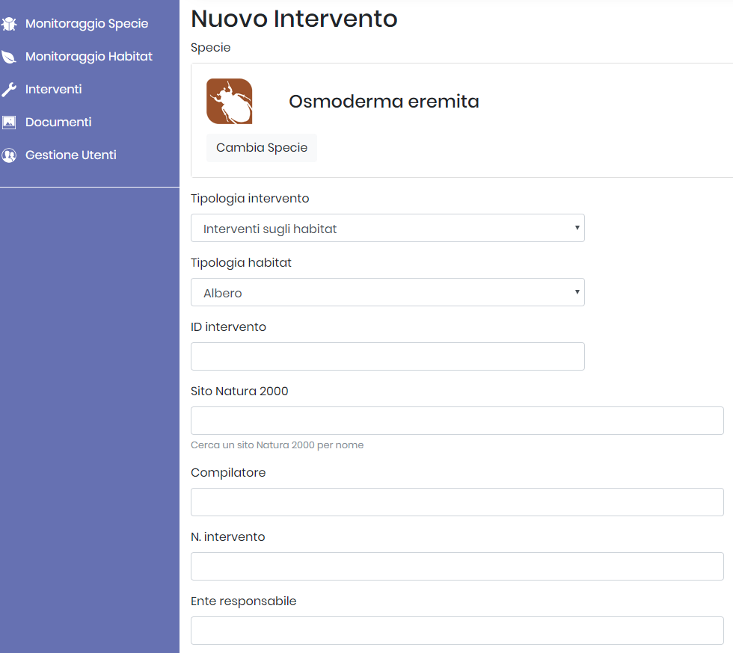
Vediamo come funziona

Slide 9
Link utili
Sito: https://progeu.regione.emilia-romagna.it/it/life-eremita/homepage
Banca dati: https://progeu.regione.emilia-romagna.it/it/life-eremita/temi/banca-dati/banche-dati
Pagina facebook: https://www.facebook.com/liferemita
Gruppo volontari facebook: https://www.facebook.com/groups/2684906661762976

